Slide 1
В 3 «Е» классе Праздник масленица удался на славу!!!!

Slide 2
Ученики вместе с родителями Напекли блинов

Slide 3
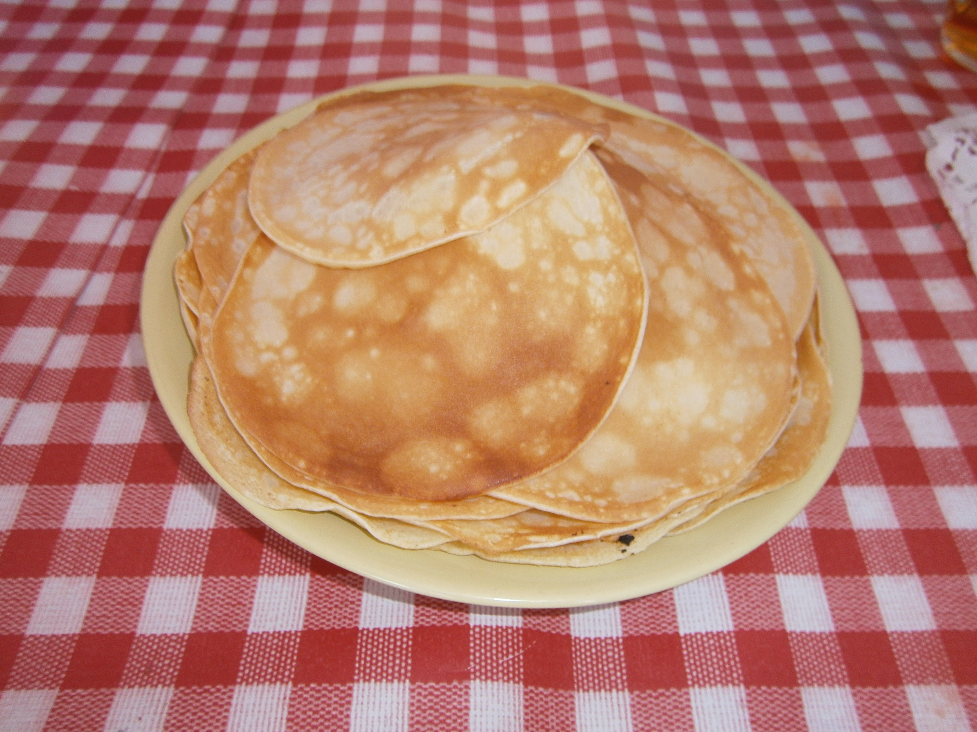
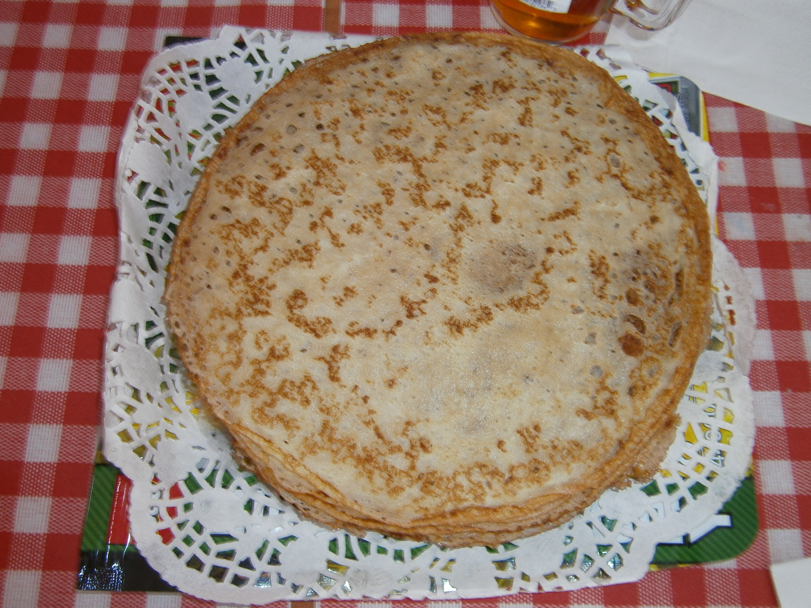
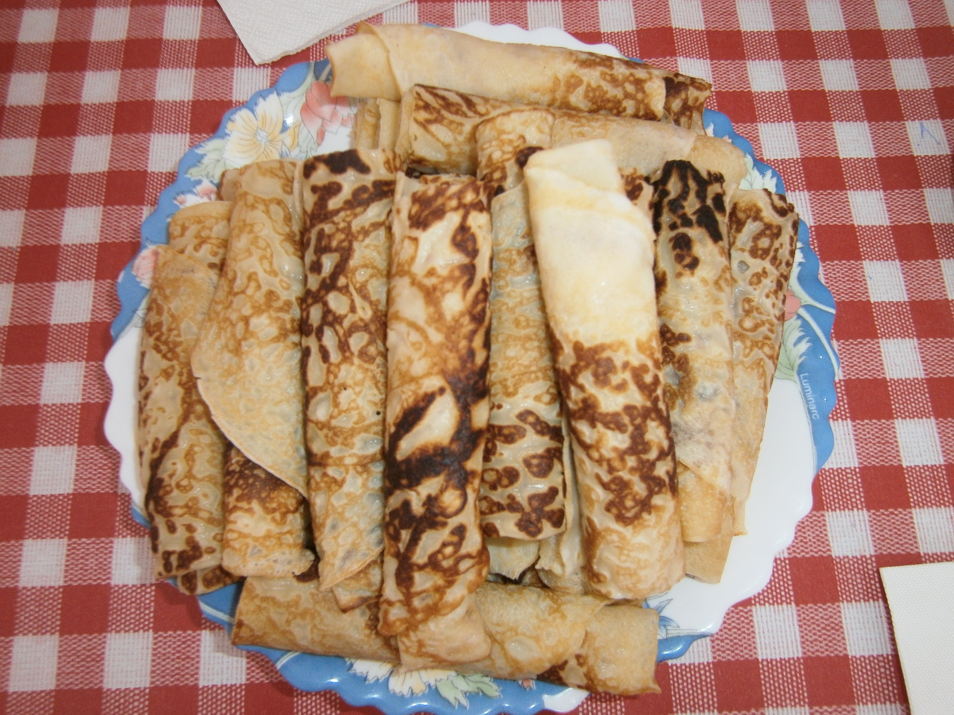

Slide 5
Потом был весёлый праздник с различными конкурсами

Slide 8
Всё закончилось весёлыми танцами

